Slide 1
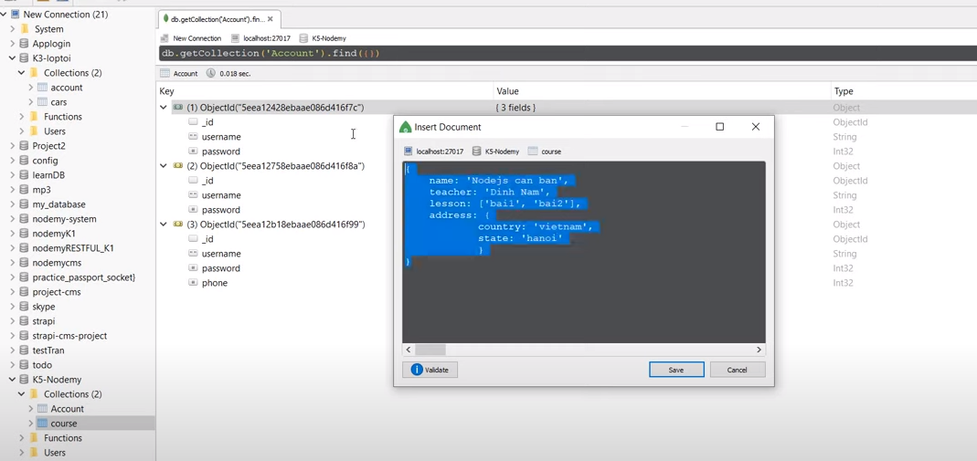
Notes:
Mongodb được lưu dưới dạng Object {key : value} (Schemaless không cố định field như mysql)
Trong các colection có các document
GUI quản lý dữ liệu Robot3T nhẹ hơn mongo Compass

Slide 2
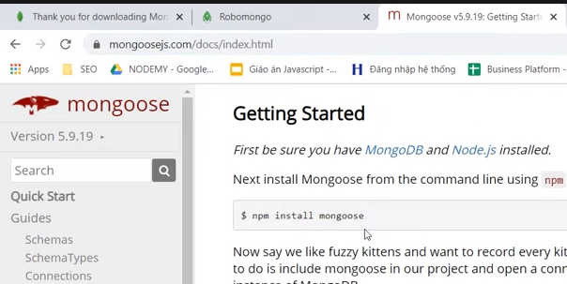
Notes:
Npm i mongoose

Slide 3
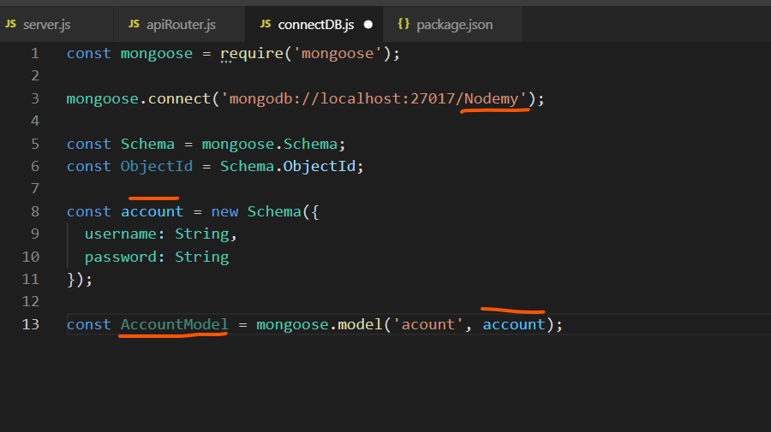
Notes:
https://www.npmjs.com/package/mongoose
Khởi tạo Schema mongoose
Tạo các field option cần thiết
Khởi tạo model

Slide 4
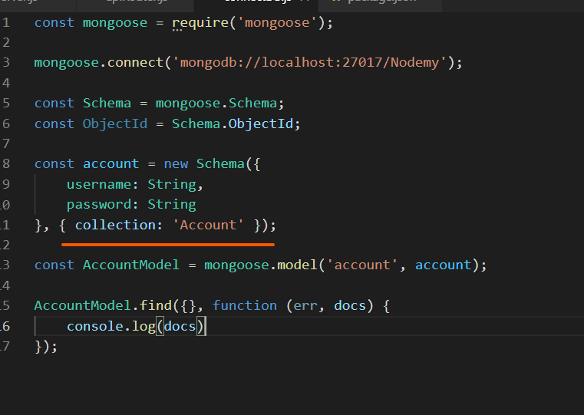
Notes:
Khi truy xuất data mặc định mongoDB sẽ thêm ”s” vào trong tên data
VD: account => accounts
Nên để gọi chính xác hãy thêm object { collection: ‘Tên của collection' } ở trong Schema
Hàm find({ }) tìm kiếm
VD find({ username : ‘haianh’})

Slide 5
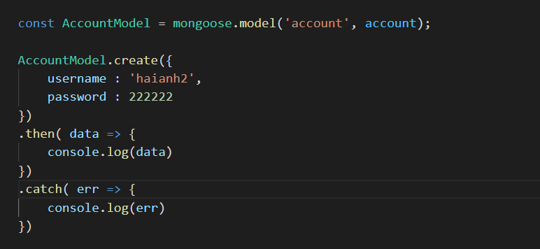
Notes:
Hàm create tạo mới
Cấu trúc Promise then catch
Khi tạo xong thì in ra bản ghi vừa tạo

Slide 6
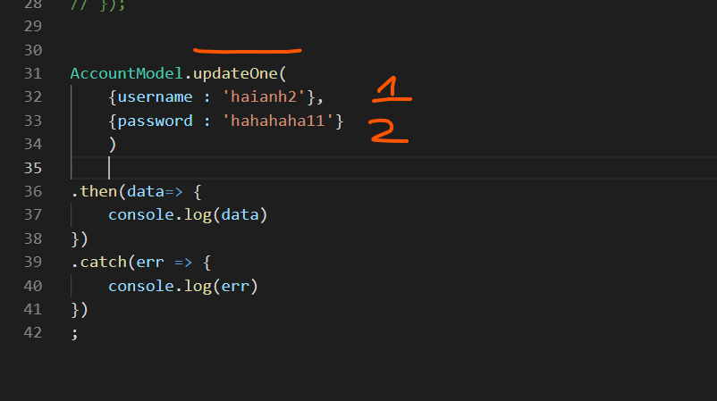
Notes:
Hàm update đã cũ , thay bằng updateOne hoặc updateMany
Cấu trúc updateOne ({ condition } , { data_update})
điều kiện
dữ liệu muốn update

Slide 7
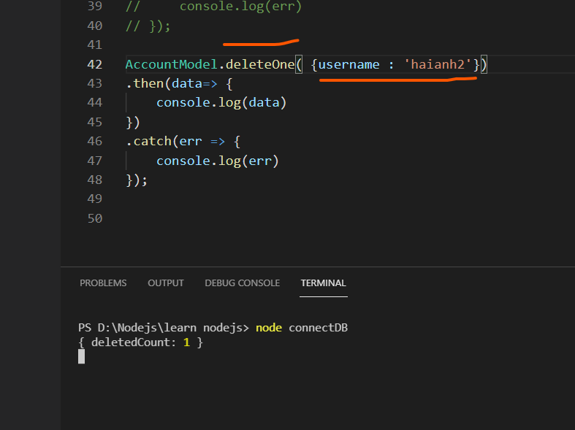
Notes:
Hàm delete thay bằng deleteOne hoặc deleteMany
Cấu trúc deleteOne({condition })

